Slide 1
DE 10 ANI, ALĂTURI DE MAME SINGURE ȘI COPII ÎN DIFICULTATE!
CENTRUL REZIDENȚIAL PENTRU
MAME ȘI COPII ÎN DIFICULTATE
2008 - 2018

Slide 2
CINE SUNTEM
Fundaţia HECUBA este o organizaţie neguvernamentală fără scop patrimonial, cu doi membri fondatori:
Consiliul Local Municipal Iași, reprezentat prin Primarul în funcție;
Guvernul Bavarez pentru Ajutorarea României, reprezentat prin Dna Barbara Stamm.
Fundația are misiunea de a îmbunătăți situația socio-familială a familiilor monoparentale din medii defavorizate, din Municipiul Iași.

Slide 3
Centrul Rezidenţial pentru Mame şi Copii în Dificultate este destinat să ofere:
Condiţii de viaţă decente, în 25 de apartamente cu 1 sau 2 camere;
2. Un mediu securizant pentru ca mamele aflate în dificultate să îşi construiască un proiect de viitor pentru o viaţă autonomă şi împlinită;
3. Susținerea pentru găsirea și/sau menținerea unui loc de muncă.

Slide 4
CUI NE ADRESĂM
GRUPUL ȚINTĂ
Mame singure aflate în dificultate și copiii lor
Mame fără locuinţă și fără suportul familiei lărgite;
Mame fără resurse suficiente pentru acoperirea nevoilor de bază;
Victime ale violenţei domestice.
CONDIŢII DE ELIGIBILITATE
1. Domiciliul legal şi de facto în Municipiul Iași;
2. Mamă și copii cu vârste între 9 luni – 18 ani.

Slide 5
SERVICII OFERITE
I. Rezidenţa în centru (pe o perioadă de maximum 18 luni):
1. Consiliere psihologică, individuală și de grup;
2. Consiliere informațională, vocațională și profesională pentru susținerea sau obținerea unui loc de muncă;
3. Consiliere parentală pentru a crește împreună adulți responsabili;
4. Informare și consiliere socială privind drepturile sociale;
5. Consiliere pentru gestionarea bugetului limitat;
6. Implicarea în formarea deprinderilor administrative și gospodărești;
7. Îngrijire, asistență și intervenție psiho-pedagogică pentru copii;
8. Activități socio-recreaționale în scop terapeutic și de dezvoltare personală cu copiii.

Slide 6
II. Rezidența în două locuințe protejate (apartamente cu 4 camere)
1. Asigurarea, în funcție de situație, a serviciilor oferite pe perioada rezidenței în centru;
2. Gestionarea administrării locuinței.
III. Asigurarea sustenabilității după rezidență
Răspundem solicitărilor pentru depășirea situațiilor de criză
IV. Acordarea de burse
Menținem legătura prin scrisori lunare cu “nașii”, persoane fizice din Germania

Slide 7
BENEFICIARI
Total beneficiari cazați în centru și locuințele protejate în perioada 2008 – 2018:
507, reprezentând 185 mame singure și 322 copii

Slide 8
CUANTIFICAREA SERVICIILOR OFERITE DE LA ÎNFIINȚARE
1. Consiliere psihologică, individuală și de grup

Slide 9
1B. Stabilirea şi urmarea unui plan de viitor

Slide 10
2. Consiliere informațională, vocațională și profesională pentru susținerea sau obținerea unui loc de muncă
2A. Consilierea profesională a mamelor pentru integrare/reintegrare pe piața muncii
76 de mame consiliate
900 şedinţe de consiliere profesională în vederea angajării, relaţiilor de muncă şi drepturilor angajaţilor
300 ședințe de consiliere în vederea dezvoltării abilităţilor de comunicare şi relaţionare cu angajatorii
REZULTATE:
24 mame au identificat un loc de muncă mai bine plătit
34 mame, care nu aveau loc de muncă, s-au angajat pentru prima dată
2B. Consiliere pentru îmbunătățirea performanței profesionale şi continuarea studiilor de către beneficiare
Peste 150 şedinţe de suport şi consiliere educaţională în vederea continuării studiilor şi dezvoltării competenţelor profesionale ale beneficiarelor.

Slide 11
3. Consiliere parentală pentru a crește împreună adulți responsabili
1.200 ședințe susținute
4. Informare și consiliere socială privind drepturile sociale
179 mame au beneficiat de 1.500 ședințe de informare și consiliere socială și legală;
48 mame au făcut demersurile legale pentru deschiderea proceselor de divorț/încredințare copii/pensie de întreținere a copiilor
5. Consiliere pentru gestionarea bugetului limitat
270 planificări ale bugetului familiilor cu venituri reduse
150 conturi de economii deschise pentru perioada de post-rezidenţă
6. Implicarea în formarea deprinderilor administrative și gospodărești
Supervizarea, prin vizite zilnice, a modului de întreținere a apartamentelor
Programarea beneficiarelor pentru curîțenia spațiilor comune

Slide 12
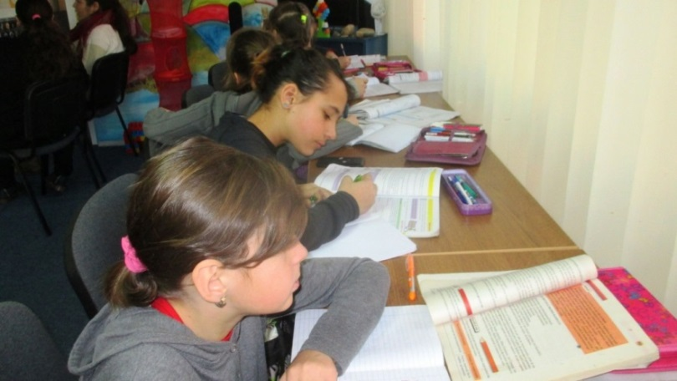
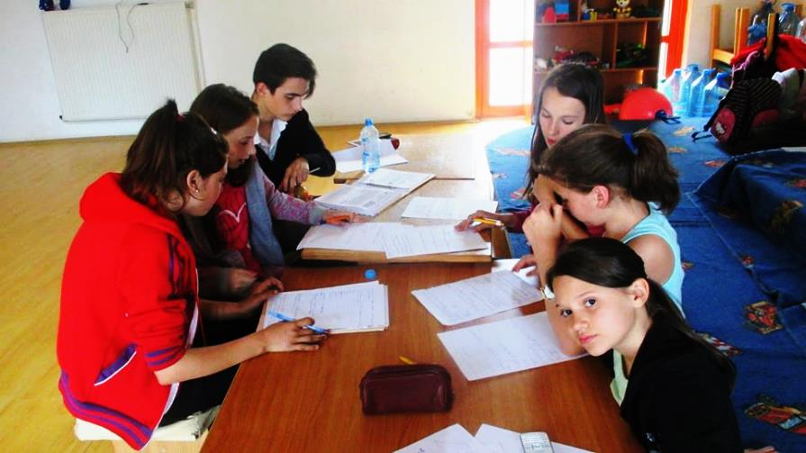
7. Îngrijire, asistență și intervenție psiho-pedagogică pentru copii
7A. Suport educaţional pentru creşterea performanţei şcolare a copiilor
Peste 600 de şedinţe de sprijin și suport educaţional oferit copiilor pe parcursul unui an şcolar sau pentru susţinerea examenelor de corigenţă şi încheierea situaţiei şcolare.

Slide 13
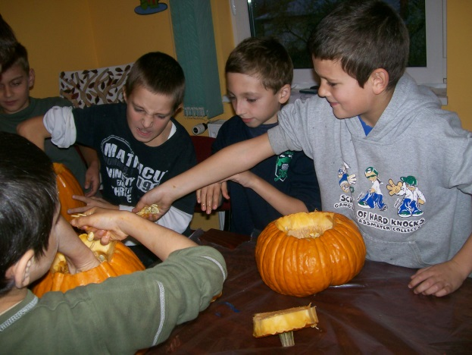
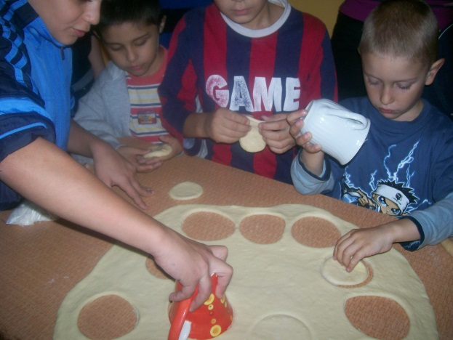
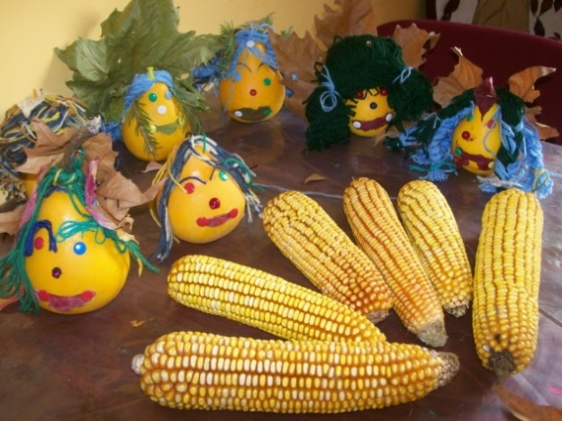
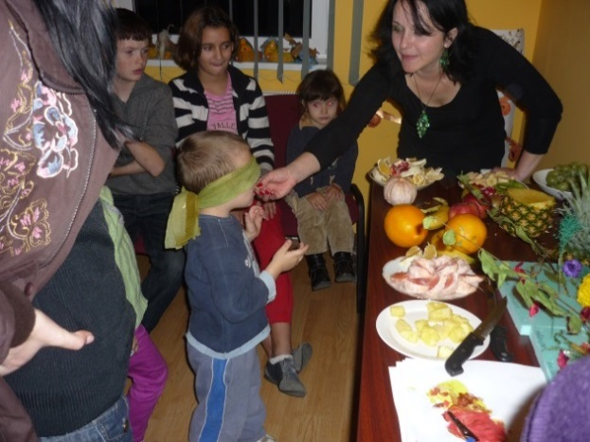
7B. Îngrijirea şi supravegherea copiilor în afara programului şcolar şi preşcolar, cât timp mamele frecventează locul de muncă, de către educatorii puericultori
Peste 14.000 de ore de îngrijire şi supraveghere a copiilor de către educatorii puericultori (în medie 116 ore/lună);
Activităţi socio-educaţionale realizate de către educatorii puericultori împreună cu beneficiarii copii.

Slide 14
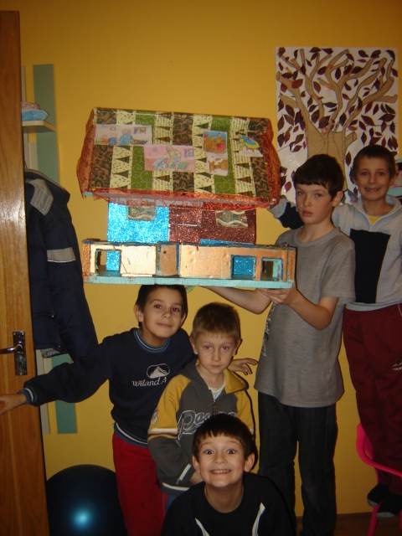
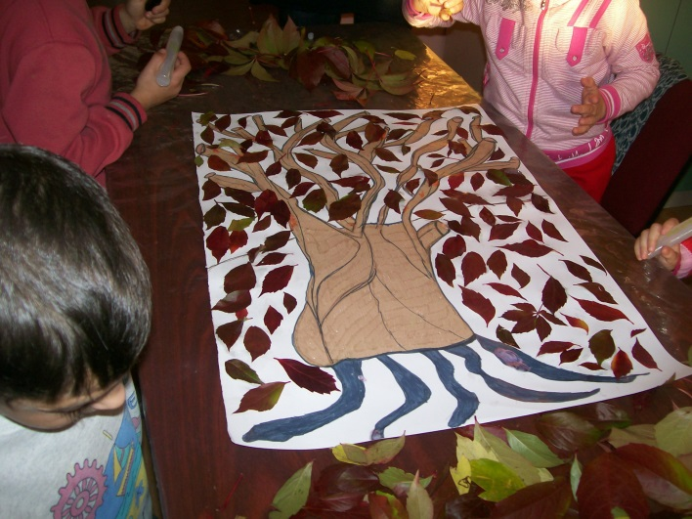
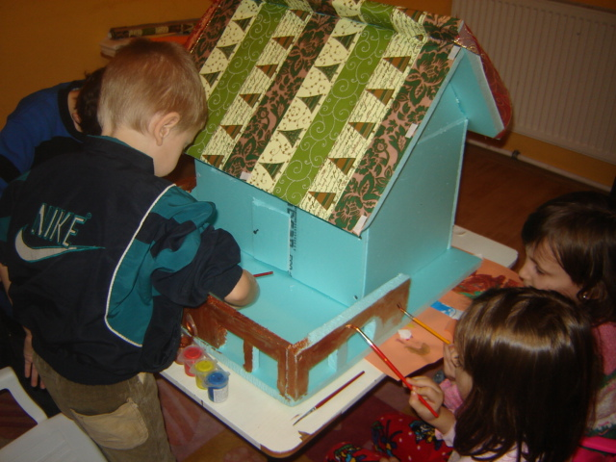
8. Activităţi socio-recreaţionale în scop terapeutic şi de dezvoltare personală cu copiii
Activități de art-terapie
Colaje

Slide 15
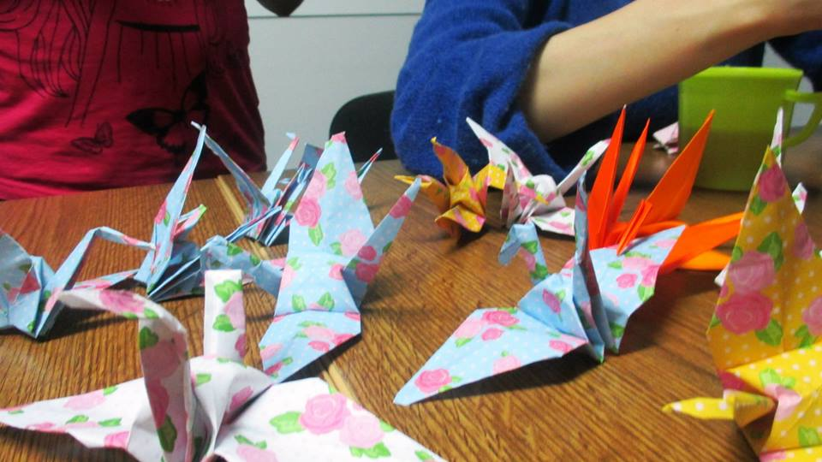
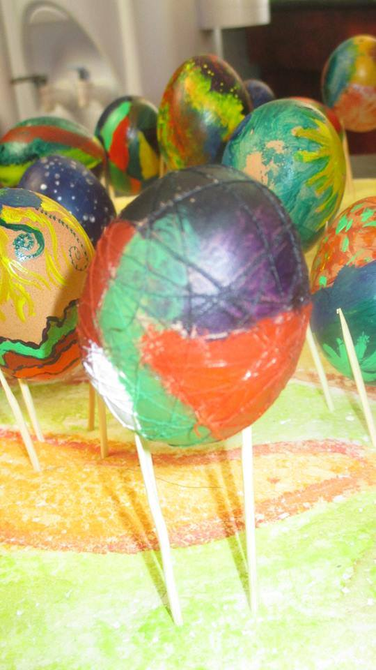
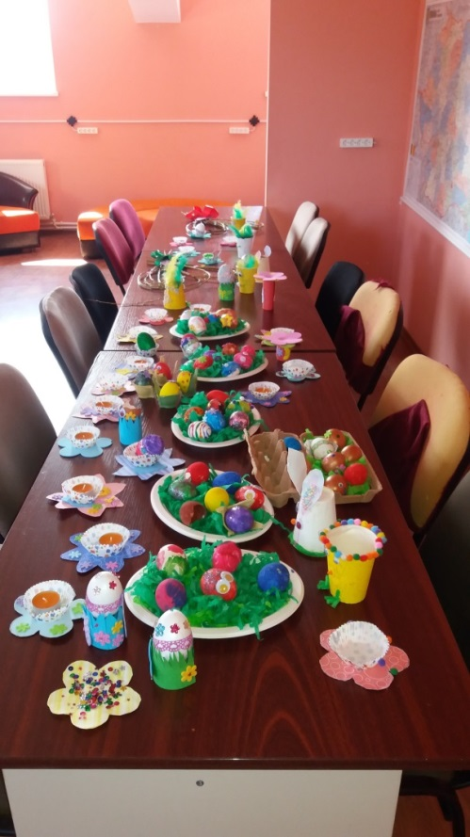
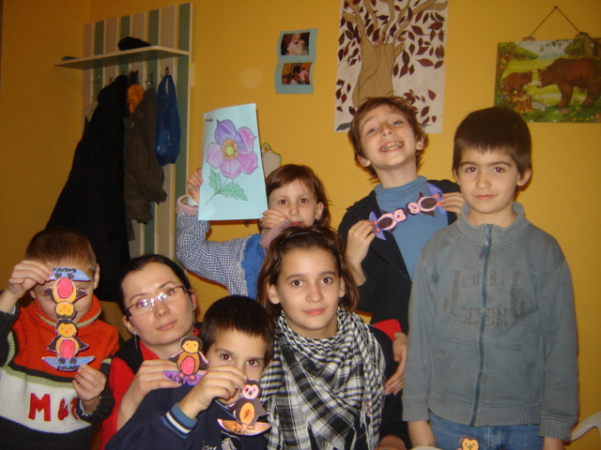
Ateliere handmade

Slide 16
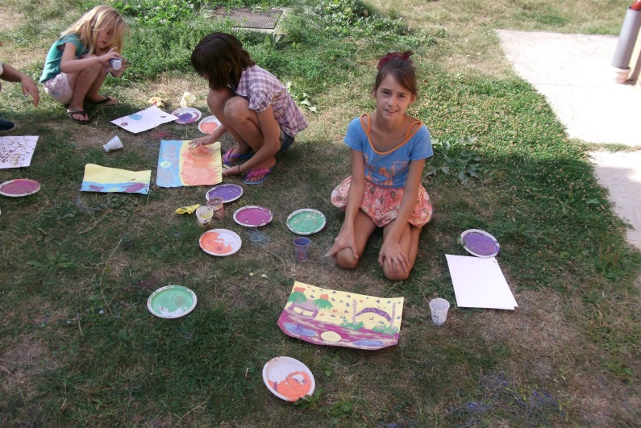
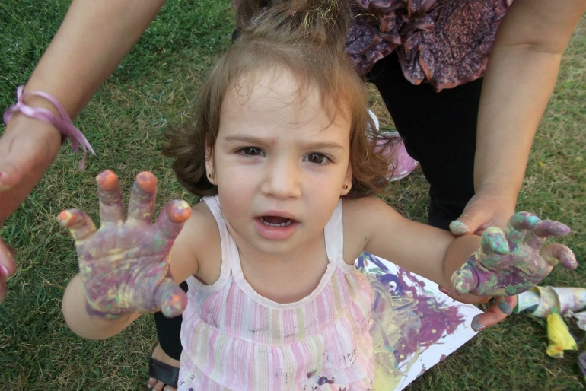
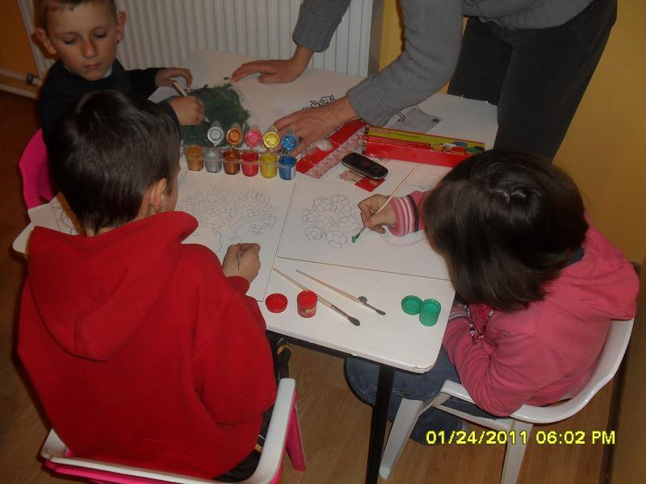
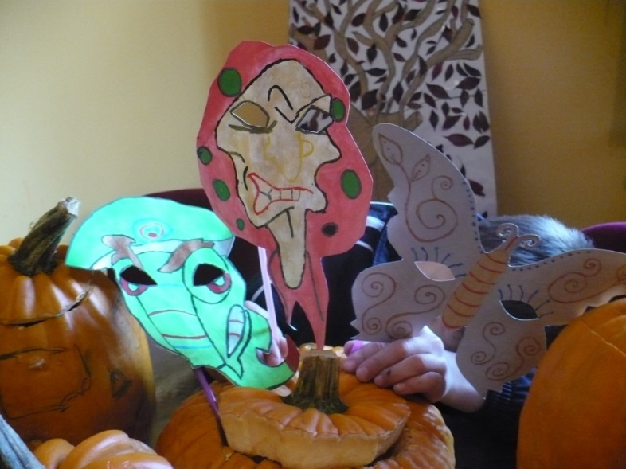
Pictură

Slide 17
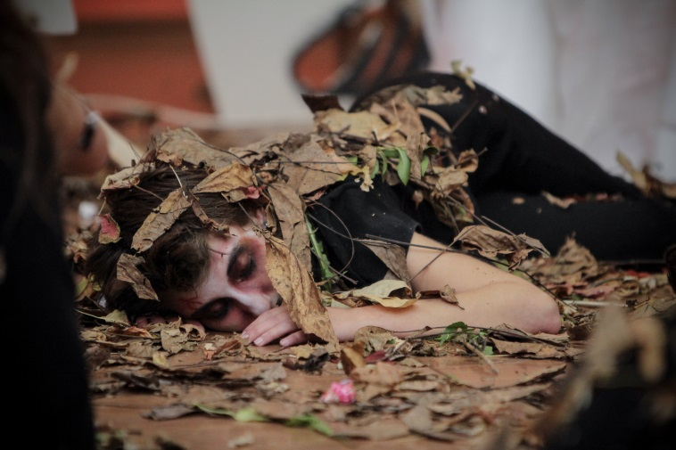
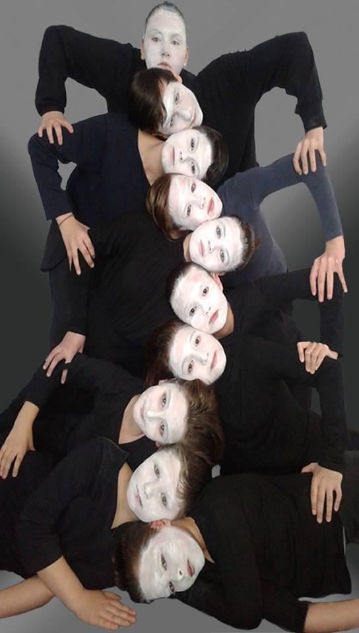
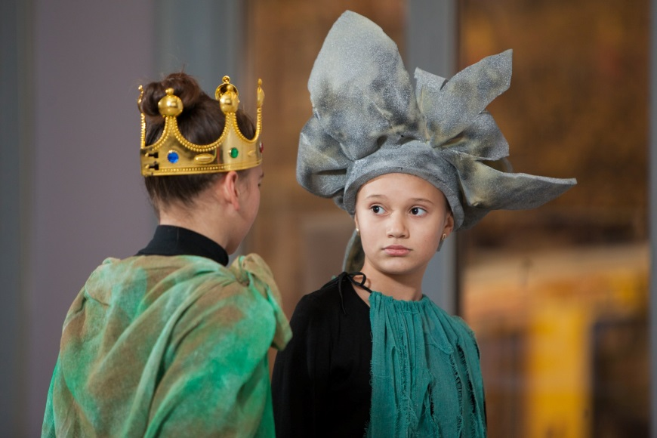
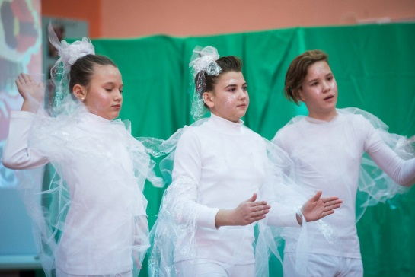
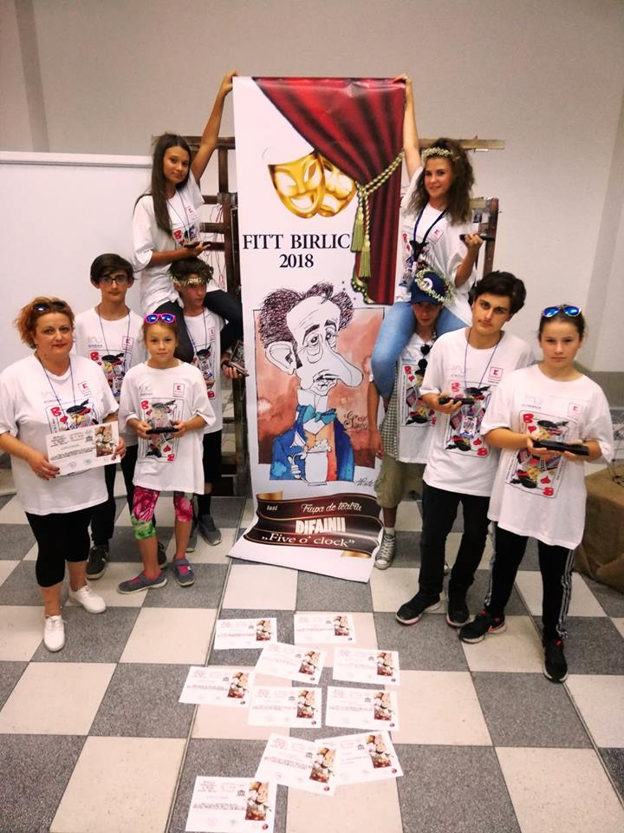
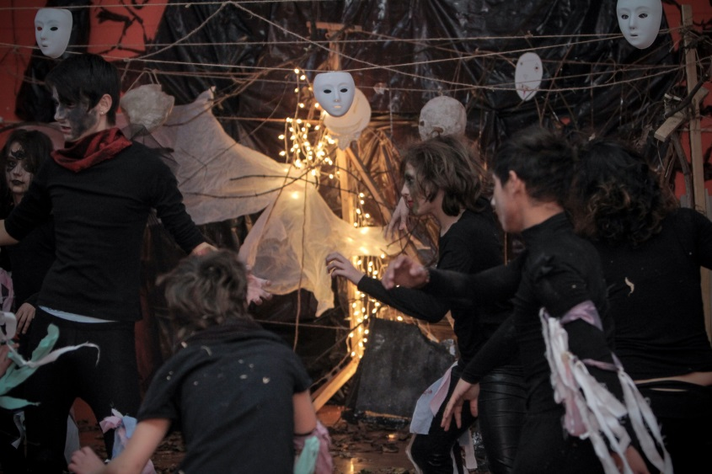
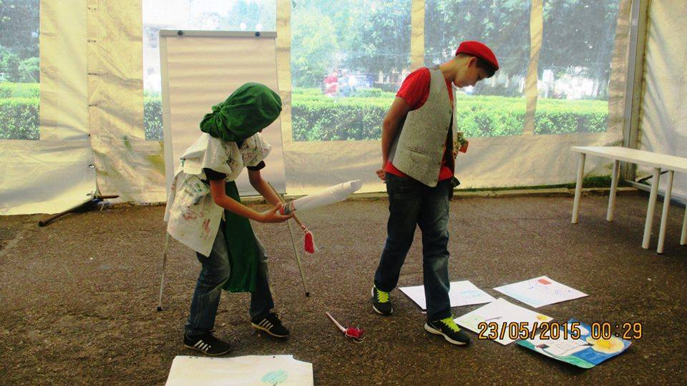
Teatru

Slide 18
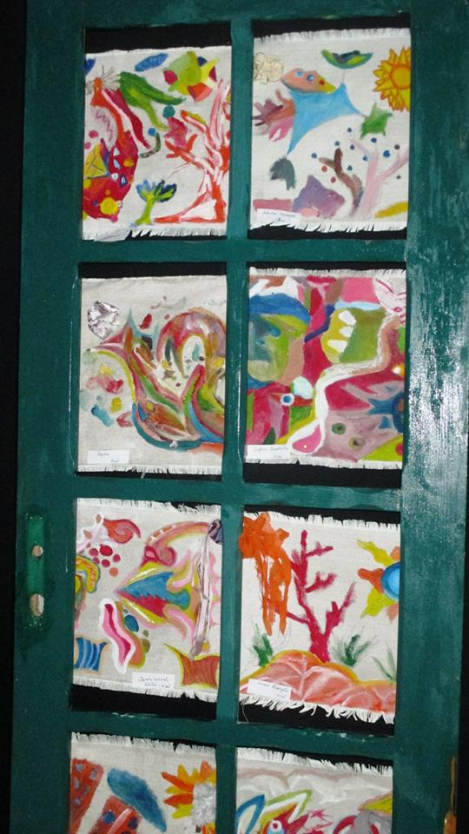
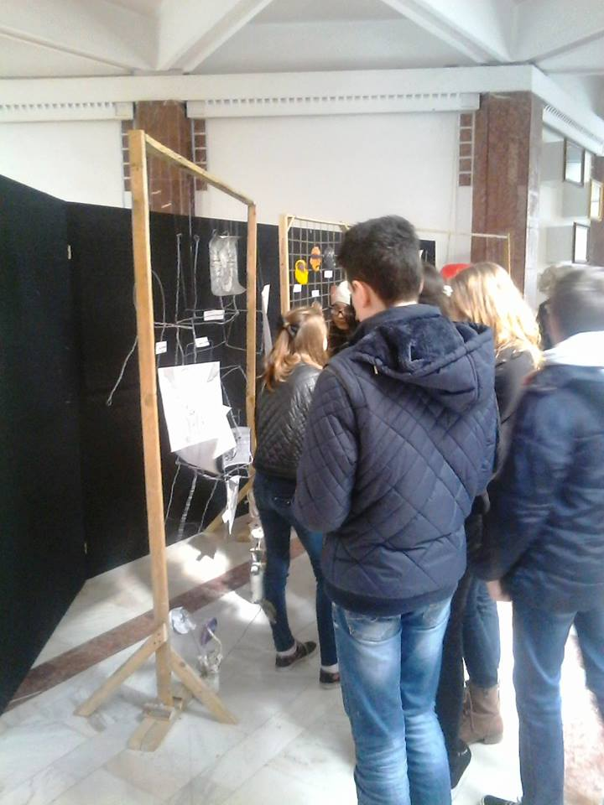
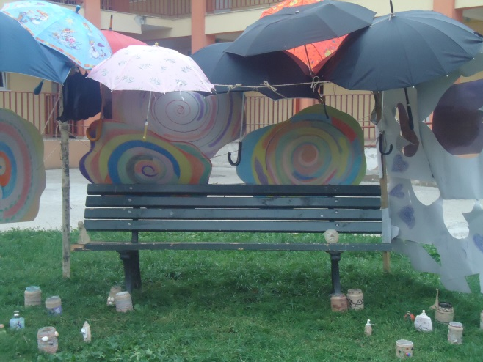
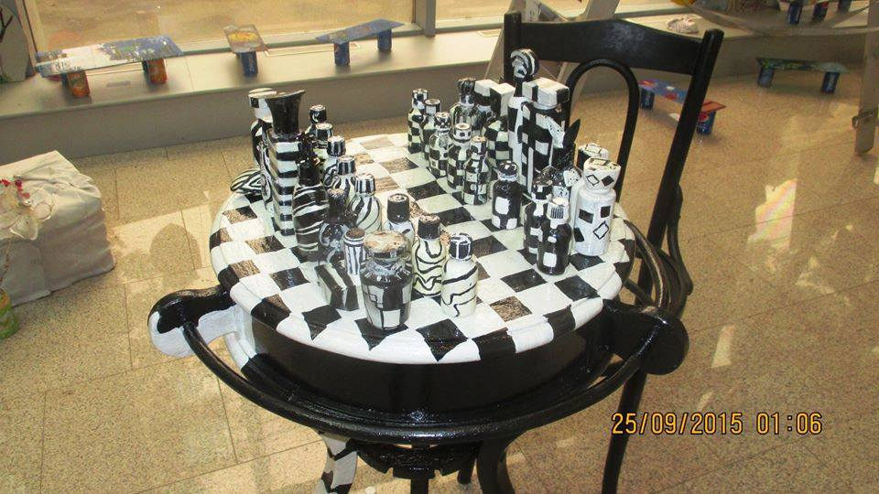
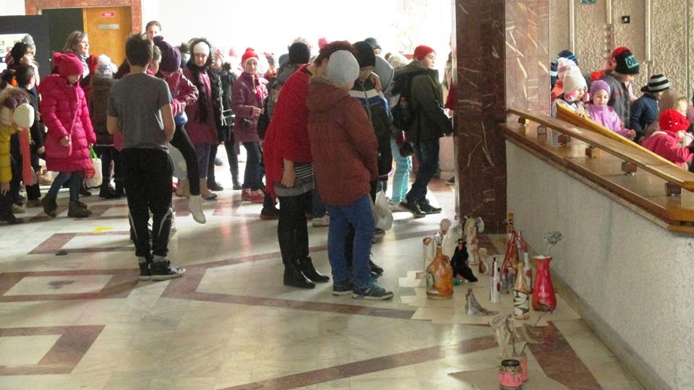
Expoziții și vernisaje

Slide 19
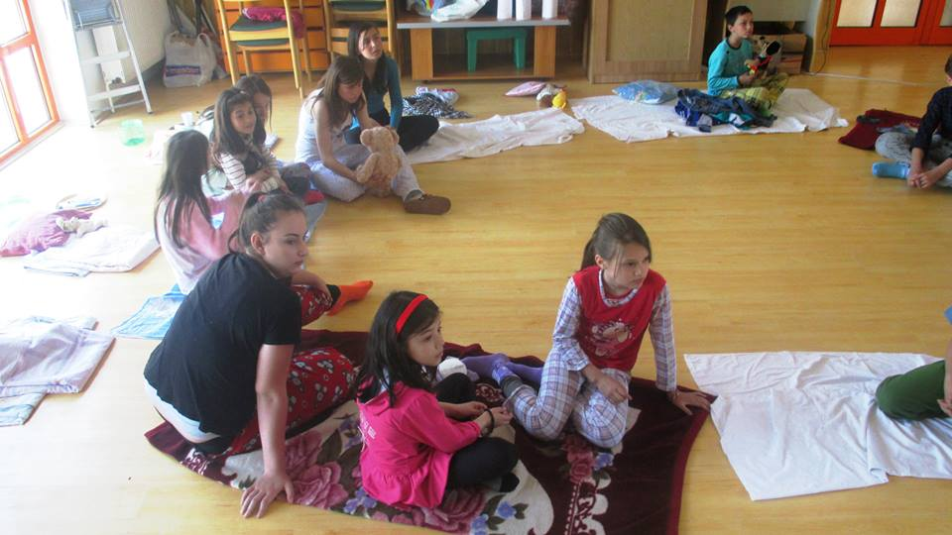
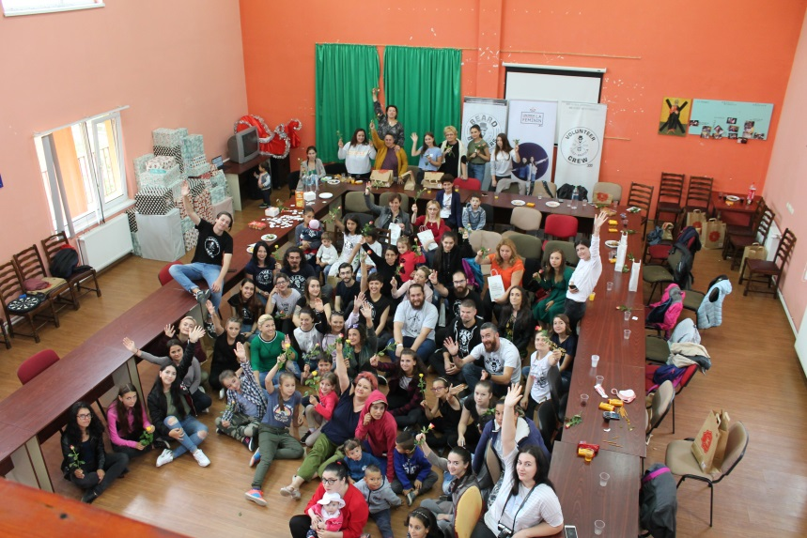
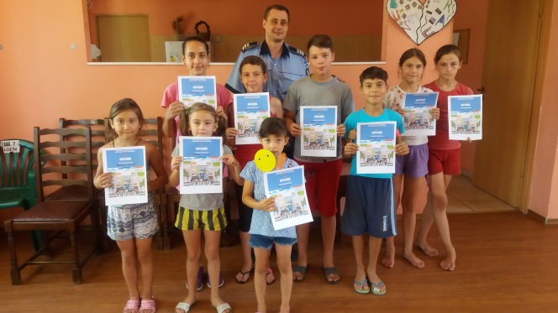
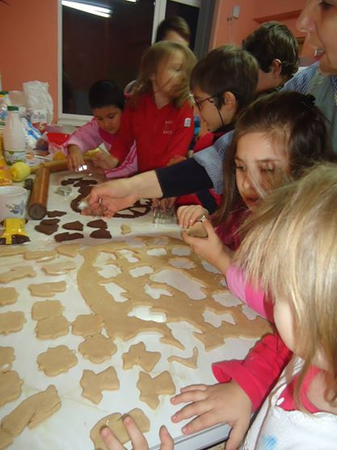
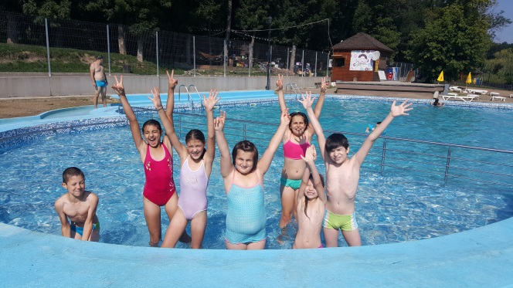
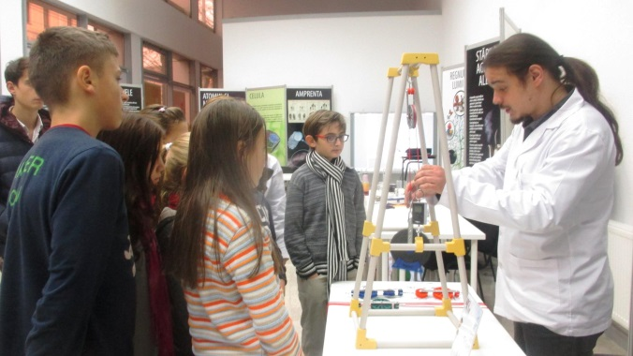
Activităţi de recreere, auto-cunoaştere şi dezvoltare personală

Slide 20
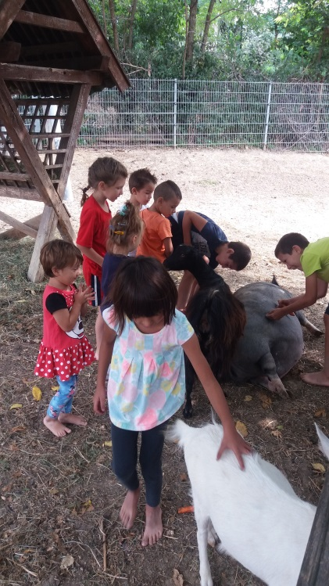
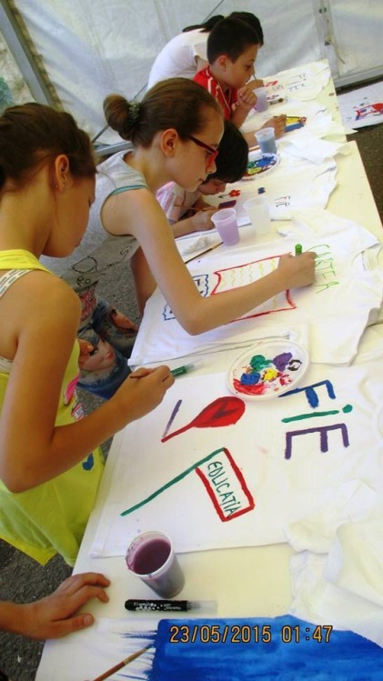
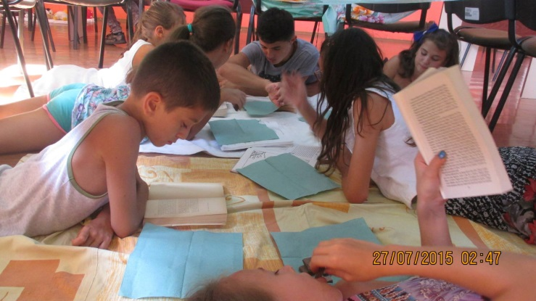
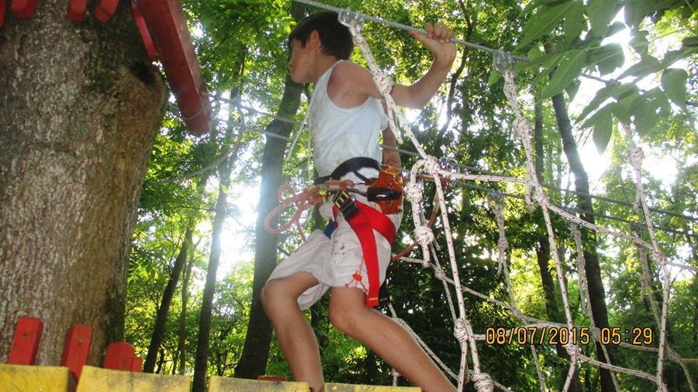
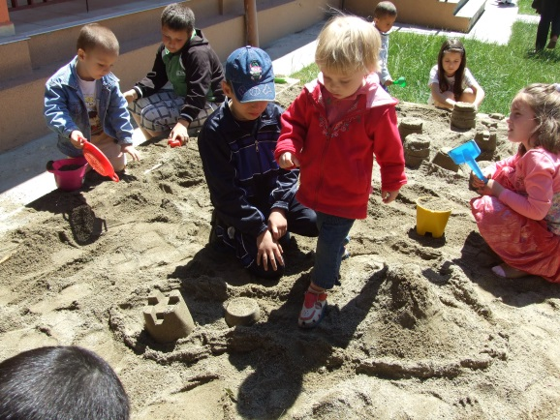
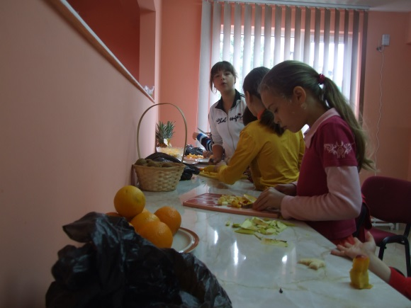

Slide 21
II. Rezidența în două locuințe protejate
Asigurarea, în funcție de situație, a serviciilor oferite pe perioada rezidenței în centru
Vizite lunare pentru identificarea nevoilor beneficiarelor
2. Gestionarea administrării locuinței
Ședințe lunare pentru monitorizarea modului de respectare a Regulamentului Intern și pentru urmărirea plății cheltuielilor locative și utilităților
III. Asigurarea sustenabilității după rezidență
Peste 300 de întrevederi sau convorbiri telefonice pentru monitorizarea familiilor după decazarea din centru sau locuințele protejate
IV. Acordarea de burse
14 mame primesc în fiecare lună bursă de la “nașii” din Germania

Slide 22
PROIECTE ÎN DERULARE
Proiectele „ASISTENȚĂ PENTRU COPII CU PĂRINȚI PLECAȚI ÎN STRĂINĂTATE ȘI COPII CRESCUȚI DOAR DE MAME DIN UE” 2014-2016 și 2016 - 2018, finanțate de Fundația Bavaria –România pentru Asistență Socială, Germania, dezvoltă majoritatea activităților de art-terapie, after-school, teatru și dezvoltare personală adresate copiilor beneficiarelor, ce au fost derulate în proiectele anterioare.
PROIECTE ÎNCHEIATE
Proiectul „Servicii de consiliere psiho-vocațională și orientare profesională pentru mame aflate la risc social din Municipiul Iași”, finanțat prin Fondul Social European prin Programul Operațional Sectorial pentru Dezvoltarea Resurselor Umane 2007-2012, Axa prioritară nr. 6 “Promovarea incluziunii sociale”, Domeniul major de intervenție 6.1 “Dezvoltarea economiei sociale”, s-a desfășurat în perioada noiembrie 2009-octombrie 2011.
Proiectul „LEARN AND PLAY”, finanţat de Fundaţia SOROS prin programul „Fondul de urgenţă”. Proiectul a fost implementat în perioada 01 octombrie 2010-31 martie 2011.
Proiectul „TASTĂ PENTRU MIC ȘI MARE!”, finanțat de Asociația Ateliere Fără Frontiere România, s-a derulat în perioada 2010-2011.
Proiectul „O ŞANSĂ PENTRU O COPILĂRIE SĂNĂTOASĂ!”, finanțat de S.C. COSMOTE ROMANIAN MOBILE TELECOMMUNICATIONS S.A., prin programul ”Mesaje de iubire 2012”, a fost implementat în perioada iulie 2012-iulie 2013.
Proiectul ”YOUTH FOR YOUTH TO A BETTER SOCIETY”, finanțat de Comisia Europeană prin Programul Tineret în Acțiune, Sub-Acțiunea 1.2 – Inițiative ale tinerilor, a durat 6 luni (sept. 2012 – mart. 2013).
Proiectul „Prin sănătate, pentru o viață mai bună!”, finanțat de Asociația Rotary, s-a desfășurat în 2013 pe o perioadă de 6 luni.
Proiectul „Joacă-te cu mine”, finanțat de Fundația Bavaria România pentru Asistență Socială, Germania, s-a desfășurat în colaborare cu centrul DIFAIN – Primăria Iași și s-a derulat între 01 august-31 decembrie 2013.
Proiectul „Dezvoltarea Structurilor de Economie Socială – un pas înainte pentru grupurile vulnerabile din regiunile Nord- Est, București – Ilfov și Sud-Muntenia”, finanțat prin Fondul Social European prin Programul Operațional Sectorial Dezvoltarea Resurselor Umane 2007-2013, Axa Prioritară 6: Promovarea incluziunii sociale, Domeniu Major de Intervenție 6.1 Dezvoltarea economiei sociale; s-a derulat în perioada 2015-2016.

Slide 23
MULȚUMIM FINANȚATORILOR!
Consiliul Local al Municipiului Iași, prin Direcția de Asistență Socială
Ministerul Bavarez de Muncă și Ordine Socială, Familie și Femei, Germania
Fundația Sternstunden, Bavaria, Germania
Fundația Bavaria-România pentru Asistență Socială
Asociația Bayerische Kinderhilfe Rumänien
Fundația SERA ROMÂNIA
Fundația SOROS
Asociația Ateliere Fără Frontiere România
S.C. COSMOTE ROMANIAN MOBILE TELECOMMUNICATIONS S.A.
Comisia Europeană prin Programul Operațional Sectorial pentru Dezvoltarea Resurselor Umane 2007-2012
Comisia Europeană prin Programul Tineret în Acțiune
Asociația Rotary
Herr Dragomir Johannes
Herr Busse Dr. Florian
Herr Krafft Hartmut
Herr Keller-May Matthias
Herr Bill Dr. Dr. Josip
Herr und Frau IpfelkoferRainer u. Traudel
Frau Gindert Dr. Gabriel
Fam. Neumaier
Frau Kornberger Brigitte
Frau Wolf Stephanie

Slide 24
ECHIPA CENTRULUI REZIDENȚIAL PENTRU MAME ȘI COPII ÎN DIFICULTATE
1 coordonator centru
1 asistent social
1 psiholog
4 educatori puericultori
1 muncitor calificat

